Slide 1
240px
Asim
SCHEDULER
200px
多核 NPU 周期级仿真器
MODEL
OP
CORES [0..23]
架构、流水线与基础算子
DRAM (HBM2)
INTERCONNECT (NoC)
2026-07
P01
Notes:
欢迎来到 Asim 仿真器架构分享。Asim 是一个多核 NPU 周期级仿真器，今天我们来看它的架构设计、仿真流程和基础计算算子。

Slide 2
项目概览
Asim 是一个显式建模 Core / NoC / DRAM 的多核 NPU 周期级仿真器，
服务于 MIMO 通信系统中矩阵求逆算子的指令级微架构优化。
定位
多核 NPU 周期级仿真器
Forked from ONNXim
基于类昇腾 910B 脉动阵列架构
周期精确建模
核心场景
仿真输出
MIMO 通信系统矩阵求逆算子
Cycle Counts
Utilization %
6种求逆算子（Cholesky / LDL / Newton-Schulz / Block-Richardson）
周期计数（Core / DRAM / ICNT）
Cube / Vector / Scalar 利用率
LLM 驱动的自动化指令级微架构优化
Trace CSV
Formula JSON
P02
Notes:
Asim 是从 ONNXim 分支出来的多核 NPU 周期级仿真器。它显式建模了 24 核 SystolicWS 核心、三种流水线、两种 NoC 模型和三种 DRAM 模型，底层使用 Ramulator2 做 HBM2 的 32 通道周期精确仿真。它的核心应用场景是 MIMO 通信系统中的矩阵求逆算子优化，输出包括周期计数、利用率和指令级 Trace。

Slide 3
仿真器整体架构
Simulator 作为中心调度者，统一管理 7 大子系统，通过三域时间推进实现周期精确仿真
P03
Notes:
仿真器的整体架构以 Simulator 为中心调度者，统一管理六大子系统。Core 数组是计算核心，每个 Core 内部有三条流水线。DRAM 通过 Ramulator2 建模 HBM2，Interconnect 负责 Core 和 DRAM 之间的数据路由。Scheduler 负责将 Tile 分发到多核，底层的 Model 到 Operation 到 Tile 到 Instruction 的三层模型是整个仿真器的核心设计范式。FormulaLogger 和 TraceLogger 分别记录数学语义和指令 Trace。

Slide 4
三层执行模型
Model → Operation → Tile → Instruction 是仿真器最核心的设计范式
Model（张量计算图）
L1
创建 Operation 节点，通过 Tensor 边连接形成计算图
initialize_model() → 构建 Operation 依赖图 → initialize_tiles()
生成 Tile
Operation（算子实现）
L2
按 batch 拆分生成 Tile，每个 Tile 调用 initialize_instructions() 生成指令序列
initialize_tiles() → for each batch → initialize_instructions(tile)
生成指令序列
Instruction（原子执行单元）
L3
每条指令携带 opcode / src_addr / dest_addr / tile 维度 / compute_size
MOVIN → GEMM_PRELOAD → GEMM → ADD → SCALAR_SQRT → ... → MOVOUT
Instruction { Opcode opcode; addr_type dest_addr; vector<addr_type> src_addrs;
uint32_t compute_size; uint32_t tile_m, tile_k, tile_n; cycle_type start_cycle, finish_cycle; }
P04
Notes:
三层执行模型是理解整个仿真器的关键。最上层 Model 描述张量计算图，创建 Operation 节点并通过 Tensor 边连接。中间层 Operation 是算子实现，它的 initialize_tiles 方法按 batch 拆分生成 Tile，每个 Tile 再调用 initialize_instructions 生成指令序列。最底层 Instruction 是原子执行单元，携带 opcode、地址、维度和计算量信息。从 MOVIN 搬入数据，经过 GEMM 和向量标量计算，到 MOVOUT 搬出结果，一整条指令链就这样形成了。

Slide 5
仿真主循环：三域时间推进
set_cycle_mask() 比较 Core / DRAM / ICNT 三域时间戳，实现异构频率精确交错
三域时间推进示意
while (running())
所有组件都空闲时退出
Core: 1GHz (1ns period)
DRAM: 500MHz (2ns period)
ICNT: 500MHz (2ns period)
set_cycle_mask()
比较三域时间戳，选择推进域
Core
DRAM
CORE_MASK
DRAM_MASK
ICNT_MASK
ICNT
handle_model()
dram->cycle()
Core → ICNT: push memory request
每个 step 选择时间戳最小的域推进
pop_finished_tile()
ICNT → Core: pop response
频率不同自然形成交错执行
issue(new_tile)
Ramulator2 HBM2
ICNT → DRAM: forward request
core->cycle()
32 通道周期推进
DRAM → ICNT: return response
core_cycles++
dram_time += period
icnt->cycle()
仿真结束 → 统计输出
Core 利用率
Trace CSV
Formula JSON
Cube% / Vector% / Scalar%
指令级时间线
数学语义 DAG 验证
P05
Notes:
仿真主循环的核心机制是三域时间推进。Core、DRAM 和 ICNT 各自有不同的时钟频率，set_cycle_mask 比较三域的时间戳，选择时间最小的域推进。Core 域负责模型调度、Tile 分发和核心计算，DRAM 域推进 Ramulator2 的周期模型，ICNT 域处理 Core 和 DRAM 之间的请求响应路由。三域频率不同自然形成交错执行，仿真结束后输出利用率统计、Trace CSV 和 Formula JSON。

Slide 6
Core 微架构：三条并行流水线
每个 Core 内部通过 LD/EX/ST 指令队列将 Tile 指令分发到三条物理流水线
SPAD 地址空间
Tile 双缓冲 (Buffer 0/1)
deque<Instruction> instructions
SPAD_BASE = 0x10000000
通用 SPAD 256KB/核 存储输入/中间数据
LD Queue
EX Queue
ST Queue
MOVIN → DRAM 读请求
GEMM / Vector / Scalar
MOVOUT → DRAM 写请求
ACCUM_SPAD_BASE = 0x20000000
按 opcode 类型分发 →
累加器 SPAD 256KB/核 GEMM 输出专用
Cube Pipeline
Vector Pipeline
Scalar Pipeline
双缓冲机制
脉动阵列 (Systolic)
SIMD (2048-bit)
逐元素 ALU
Buffer 0
MOVIN: base_addr = 0
多发射 (深度=H)
单发射 (阻塞)
严格单发射
16×16×16 基本块
128 FP16 / 拍
compute_size = 1
Buffer 1
MOVOUT: src_from_accum
GEMM / PRELOAD
ADD/MUL/DIV/EXP...
ADD/SUB/MUL/DIV/SQRT
交替使用 · 乒乓操作
last_inst = true
SystolicWS::cycle() 每周期执行：
1. finish_compute_pipeline() 2. finish_vector_pipeline() 3. finish_scalar_pipeline()
4. handle_ld_inst_queue() 5. EX 指令发射 (按 opcode 分发到对应流水线)
6. handle_st_inst_queue() 7. 统计更新 + core_cycle++
P06
Notes:
每个 Core 内部通过 LD、EX、ST 三条指令队列将 Tile 指令分发到物理流水线。EX 队列根据 opcode 类型将指令路由到 Cube、Vector 或 Scalar 流水线。Cube 流水线是脉动阵列，支持多发射，以 16 乘 16 乘 16 为基本块做矩阵乘法。Vector 流水线是 2048 位的 SIMD 单元，单发射处理逐元素运算。Scalar 流水线是严格的单发射 ALU，compute_size 恒为 1，用于对角线元素操作。SPAD 和 ACCUM 各 256KB，通过双缓冲机制交替使用。

Slide 7
基础算子：GEMM · Vector · Scalar
三类基础计算算子分别映射到 Cube / Vector / Scalar 三条物理流水线
特性
GEMM (Cube)
Vector
Scalar
指令
GEMM_PRELOAD, GEMM
ADD, MUL, MAC, DIV, SQRT, EXP,
SCALAR_ADD, SCALAR_SUB, SCALAR_MUL,
GELU, ADDTREE, COMP, PIPE_BARRIER
SCALAR_DIV, SCALAR_SQRT
硬件单元
脉动阵列 (Systolic Array)
Vector SIMD (2048-bit)
Scalar ALU
并行度
多发射（深度 = core_height）
单发射（前条未完成则阻塞）
严格单发射（pipeline 仅 1 条）
延迟模型
1+(M+N-2)+max(blocks, 1)
vec_op_iter × latency
固定 1-4 cycles
compute_size
tile_m × tile_k × tile_n
U × U 或向量宽度
1
基本块
16 × 16 × 16
128 FP16 / 拍
1 元素 / 拍
典型用途
矩阵乘法、Gram 矩阵
逐元素运算、激活函数、同步屏障
对角线元素操作（Cholesky/LDL）
SPAD 地址
ACCUM_SPAD (0x20000000)
SPAD (0x10000000)
SPAD (0x10000000)
数据搬运流程：MOVIN: DRAM → SPAD | 计算：SPAD → Pipeline → SPAD/ACCUM | MOVOUT: SPAD → DRAM
P07
Notes:
最后来看三类基础算子的对比。GEMM 系列映射到 Cube 脉动阵列，支持多发射，延迟由分块数和流水线填充排空决定，compute_size 是三维矩阵乘积累。Vector 系列包括十种运算和同步屏障，映射到 SIMD 单元，单发射，延迟由向量迭代次数乘延迟常数。Scalar 系列只有五种逐元素运算，严格单发射，compute_size 恒为 1，固定 1 到 4 周期延迟。数据搬运统一遵循 DRAM 到 SPAD 到流水线到 SPAD 再回 DRAM 的路径。

Slide 8
第三章 仿真环境与底层平台搭建
03
章节目录结构
Python 通信链路
01
3.1 仿真总架构及硬件架构
SE / 收敛性 / 数值稳定
三路验证 / 硬件建模 / 多时钟域周期模型 / 指令集体系
通信算法 / 候选算子
静态复杂度分析
02
3.2 仿真运行流程
算子性能指标体系 / 周期精度与流水线可视化
矩阵求逆、检测、预编码等
FLOPs / Vector / Scalar
03
3.3 仿真器验证方法
C++ 时序仿真器
指令集数值正确性验证 / 通用算子黑盒评估
Tile / Instruction / Cycle
综合评估结果
正确性 + 复杂度 + 周期
第三章从数值、复杂度、时序三个维度建立通信算子的统一仿真评估入口。

Slide 9
仿真总架构：三条链路交叉评估
03
Python 数值链路、静态复杂度链路、C++ 周期级时序链路
Python 通信链路
通信性能指标
验证频谱效率 SE、收敛性与数值稳定性
SE 曲线 / 误差 / 稳定性
候选通信算子
静态复杂度分析
理论工作量指标
统一比较
矩阵求逆 / 检测 / 预编码 / 新增 Operation
直接从指令序列统计 FLOPs、矩阵计算量、Vector/Scalar 操作量
计算量拆分 / 访存规模估计
正确性、复杂度、周期共同进入候选方案排序
C++ 时序仿真器
微架构时序指标
将算子展开为 Tile / Instruction，在类 Ascend NPU 上做周期级仿真
finish cycle / trace.csv / 利用率
编译 + 仿真压缩到可用于多轮搜索的反馈尺度
Trace CSV、Timeline、指令计数可反查瓶颈
Core / ICNT / DRAM 三域耦合，暴露访存与流水线空泡
秒级迭代
全量可审计
白盒硬件域
架构重点：同一候选算子同时接受系统性能、算法复杂度和微架构时序三类证据约束。

Slide 10
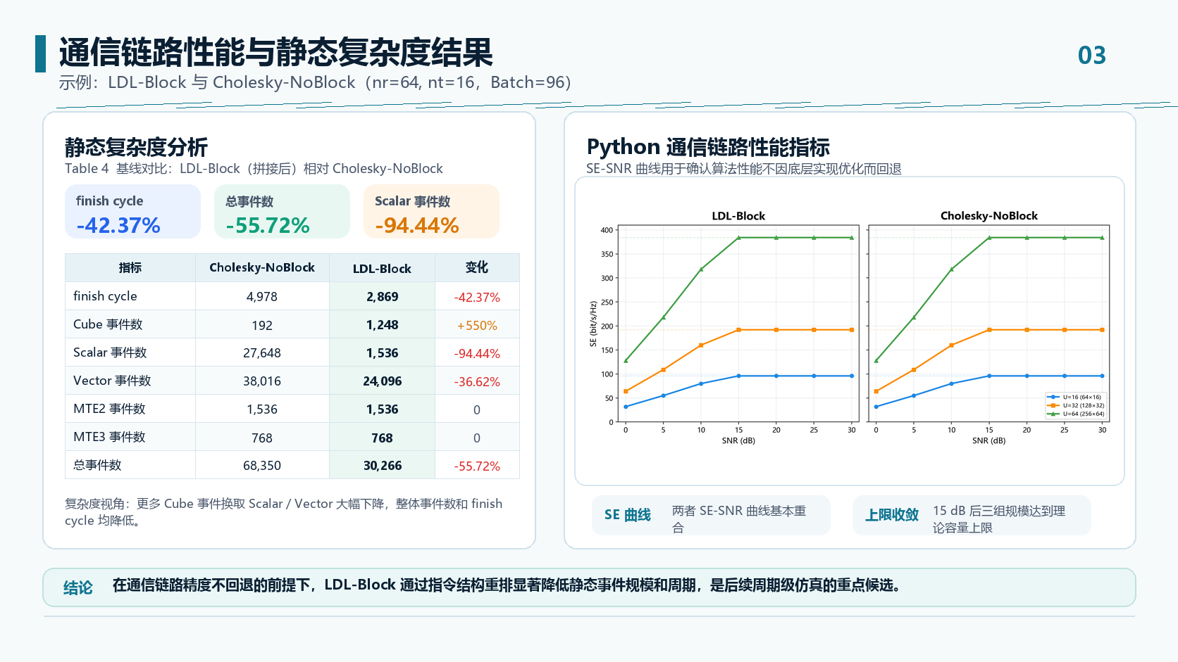
静态复杂度分析
六算法 NPU 操作复杂度对比（U 为矩阵维度，L 为 BRI 迭代层数，K 为 NS 迭代次数）
算法 | 总FLOPs | 关键流水线瓶颈 | Scalar串行指令
Cholesky-NoBlock | 4/3 U³ | Scalar SQRT/DIV 逐列串行 | U × SQRT + O(U²) × DIV
Cholesky-Block (B=2) | 4/3 U³ | Scalar SQRT/DIV + 微小 GEMM 碎片化 | U/2 × SQRT + O(U²/B) × DIV
LDL-NoBlock | 5/3 U³ | Vector MUL 为主， 无 SQRT | 0 SQRT，O(U²) × MUL（Vector）
LDL-Block (B=2, packed) | 5/3 U³ | Cube GEMM 粒度 提升至 16×16 | 0 SQRT
Block-Richardson (B=U) | O(LU³) | Cube GEMM 全部 对齐基本块尺寸 | 仅预条件器阶段
Newton-Schulz (K) | O(KN³) | 每轮 2× Cube GEMM （全矩阵） | 无 Scalar 依赖
复杂度视角：Cholesky 受 Scalar SQRT/DIV 串行约束；LDL/BRI/NS 更多转向 Vector/Cube 并行。

Slide 11
仿真器架构：硬件域与周期推进
03
Simulator::cycle() + SystolicWS::cycle() 的代码级周期模型
硬件模拟层级
Core Array
DRAM
ICNT / NoC
片外内存模型
网络 / 边界请求
内存请求队列
片上SRAM
LD / EX / ST 指令序列
Core/DRAM 请求边界
片上状态与地址有效性
发射顺序与依赖等待
Cube单元
Vector单元
Scalar单元
多时钟域推进
CORE Domain
Scheduler 发射/回收 Tile；Core Array 推进一拍
Simulator::cycle()
选择某域时钟推进
ICNT Domain
Core 内部
simulator类控制全局，打印信息
set_mask_cycle()
搬运 Core/DRAM 边界请求；推进网络仲裁
接口 / Tile / 队列 / 片上状态 / 执行单元 / 统计
DRAM Domain
处理通道排队；产生访存响应
代码实现要点：顶层用 mask 推进 Core / ICNT / DRAM 多时钟域；核心内再推进 Tile 生命周期、指令队列和三类执行单元。

Slide 12
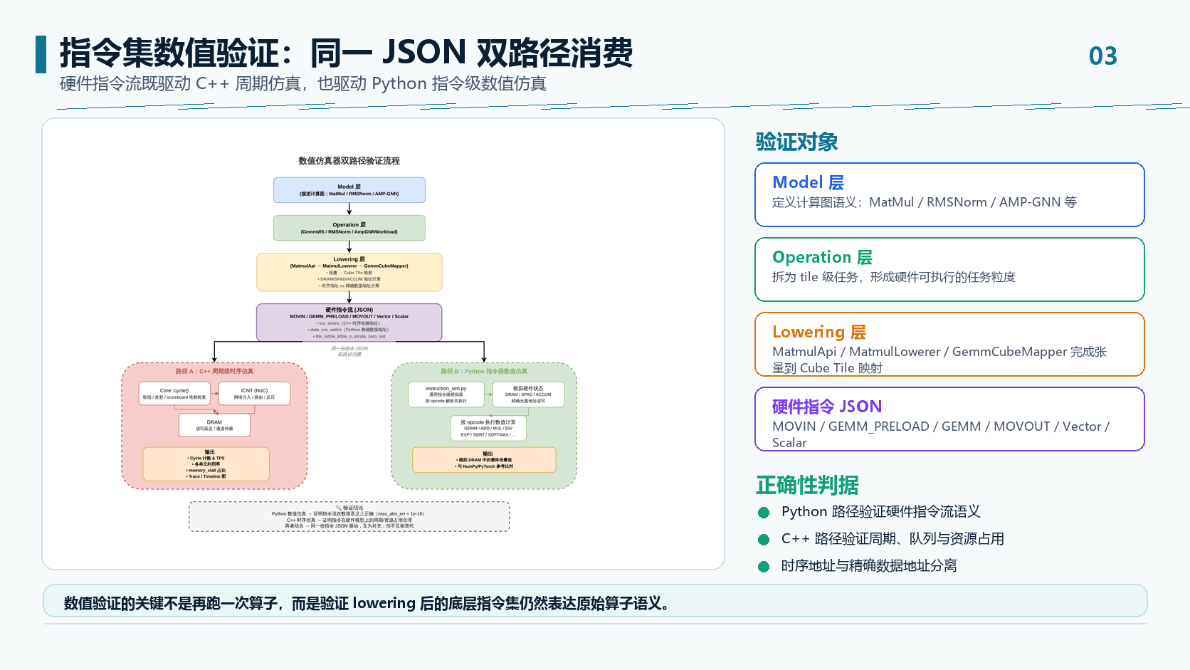
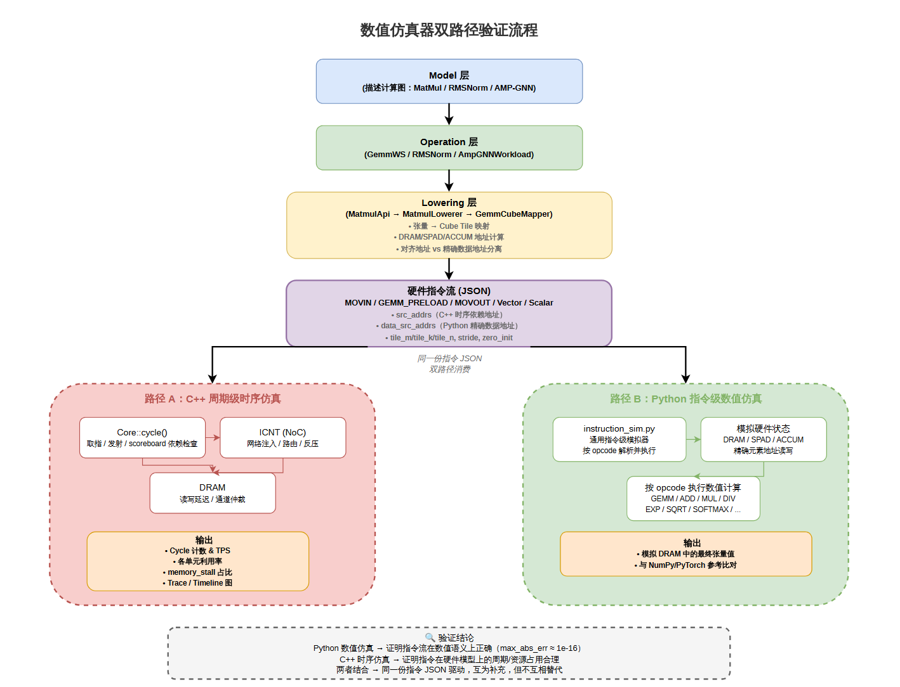
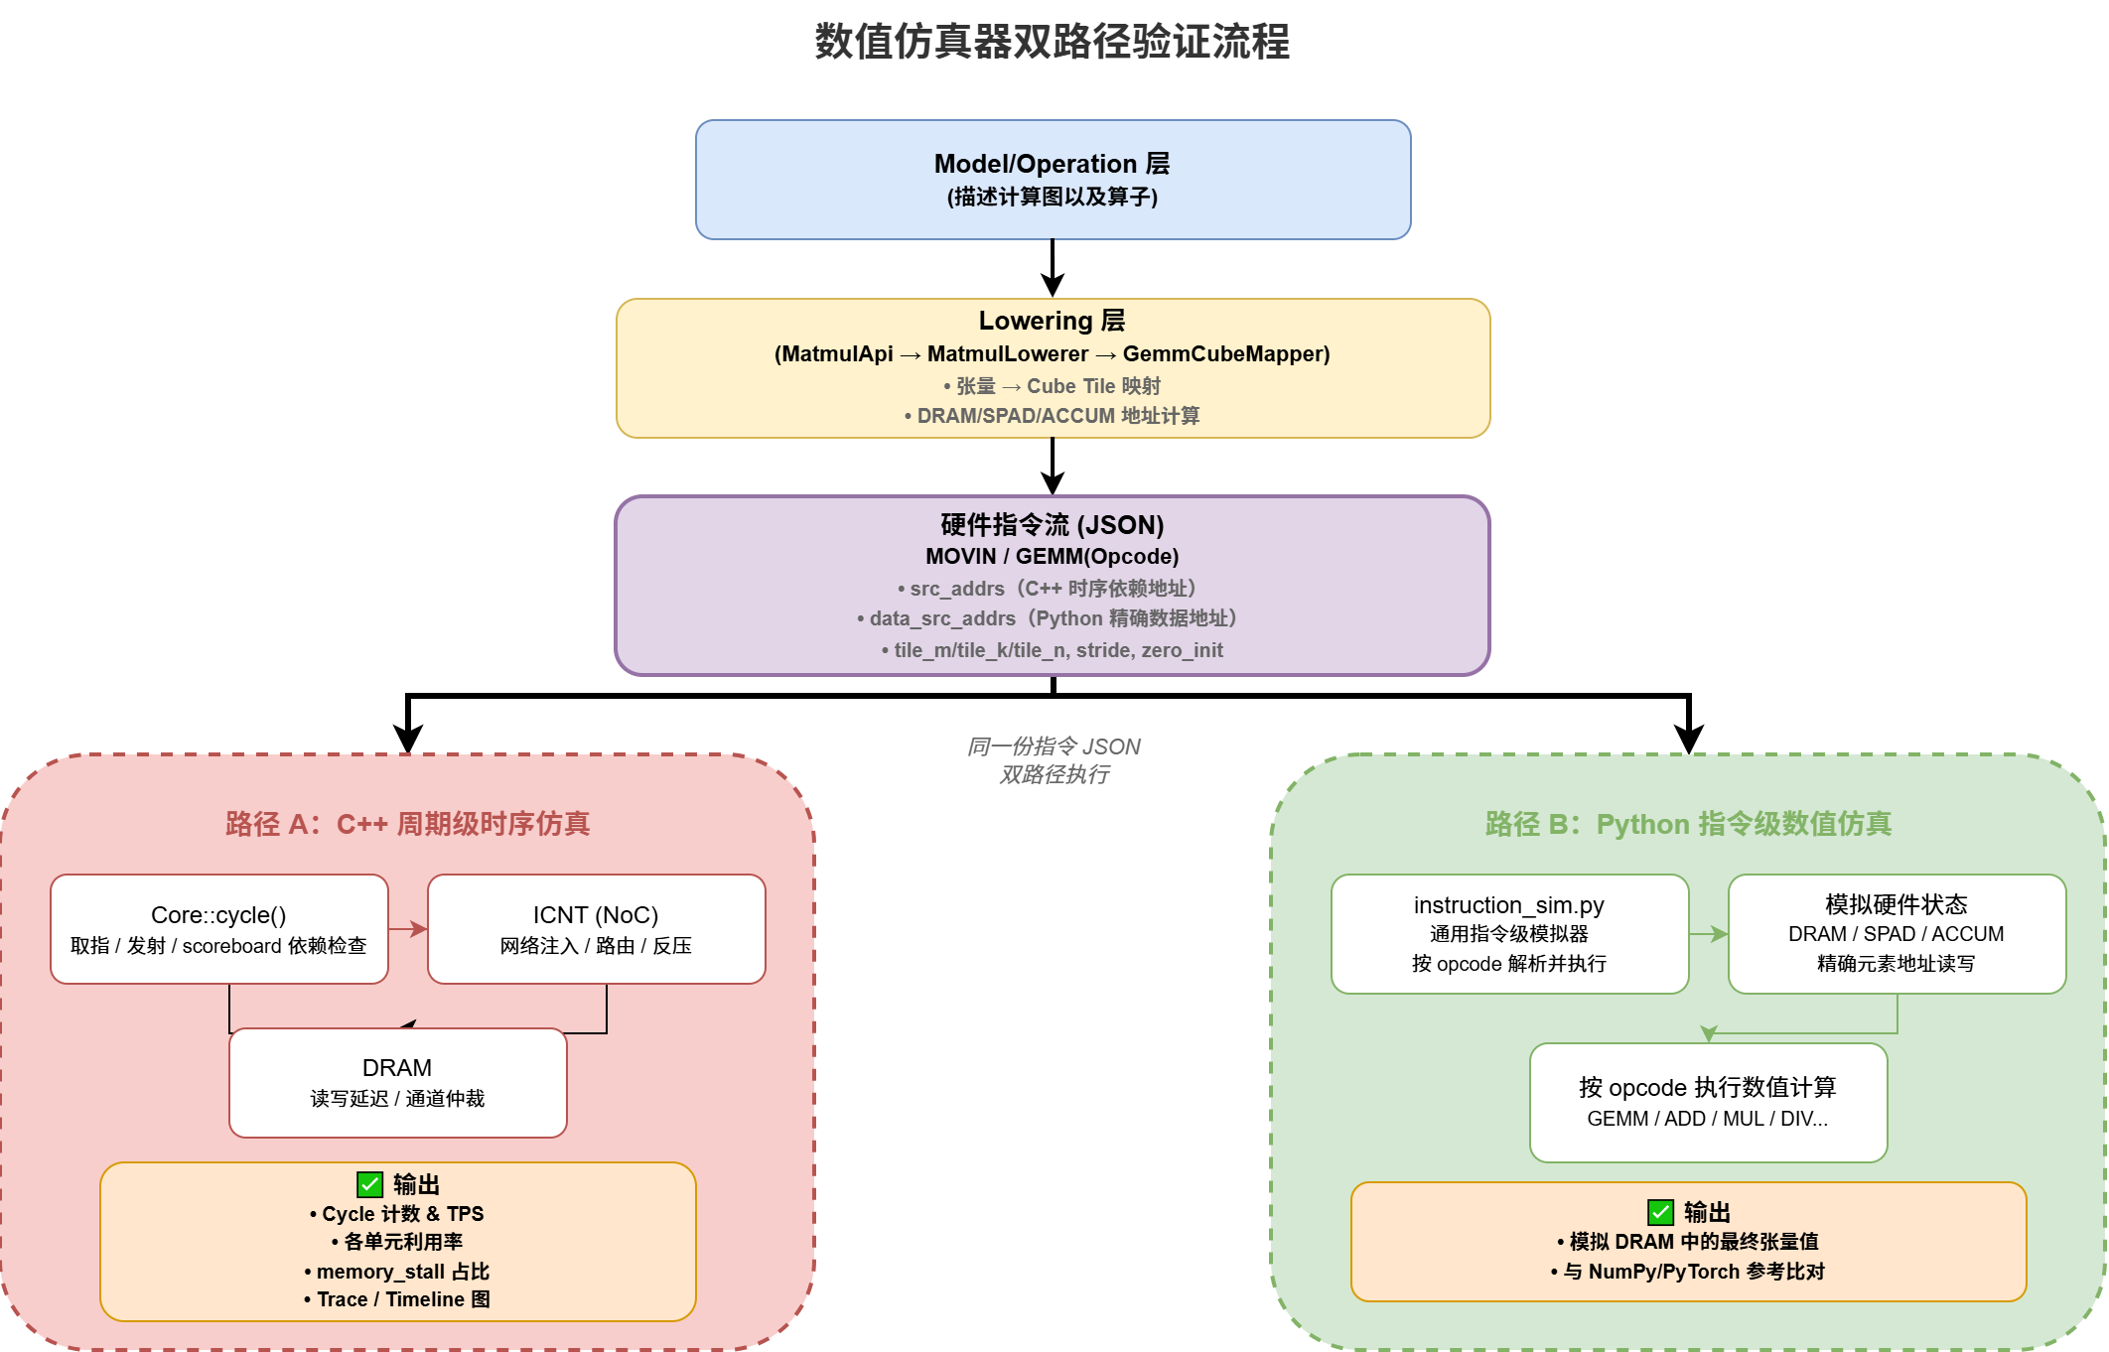

Slide 13
仿真器流水线实现：从指令生成到周期推进
基于 Asim 源码分析 — Model::initialize_instructions() 到 Simulator::cycle() 的完整数据流
阶段 1：指令生成（编译时）
阶段 2：周期级仿真推进（运行时） — Simulator::cycle() 主循环
Operation::initialize_instructions(tile)
while (running()) 全局循环
MOVIN
DRAM→SPAD 数据加载
Tile入队
set_cycle_mask() 三域选择
PIPE_BARRIER
MTE→Cube 同步屏障
CORE_MASK
DRAM_MASK
ICNT_MASK
GEMM_PRELOAD / GEMM
Cube 矩阵乘
ADD / MUL / DIV / SQRT / EXP / ...
Vector/Scalar
handle_model()
dram->cycle()
Core→ICNT push request
Scheduler.issue(tile)
Ramulator2 HBM2
ICNT→Core pop response
PIPE_BARRIER
Vector→MTE 同步屏障
Core::cycle() → LD/EX/ST
ICNT→DRAM forward
MOVOUT
SPAD→DRAM 写回
→ Cube/Vector/Scalar
32通道排队处理
DRAM→ICNT return
* 每条指令同步调用 FormulaLogger::emit_step()
core_cycles++
dram_time += period
icnt_cycle++
running()==false → finish at cycle N → print_stats() → TraceLogger::dump_to_csv() → FormulaLogger::dump_to_json()
Core 内部指令调度流程
三条流水线周期延迟模型
数据搬运与访存模型
1. handle_ld_inst_queue()
Cube Pipeline — 脉动阵列
MOVIN / MOVOUT 分包机制
MOVIN → SPAD prefetch → DRAM 读请求
b_m = ceil(tile_m/16), b_n = ceil(tile_n/16), b_k = ceil(tile_k/16)
N_req = ceil(data_bytes / 64B)
2. EX Queue 发射（opcode 分发）
cycles = 1 + (16+16-2) + max(b_m*b_n*b_k, 1)
每条 MemoryAccess = 64B 固定粒度
检查 src_addrs 依赖（SPAD/ACCUM 命中）
例：8KB MOVIN → 128 条 DRAM 请求
GEMM/GEMM_PRELOAD → 脉动阵列 start_cycle 偏移
Vector Pipeline — SIMD (2048-bit)
Vector/Scalar → start_cycle = core_cycle
vec_iter = ceil(compute_size*2B / 256B)
访存路径
3. handle_st_inst_queue()
cycles = vec_iter × op_latency (ADD=1, DIV=4, SQRT=4, EXP=2)
Core → ICNT (NoC) → DRAM (HBM2)
MOVOUT → SPAD 命中确认 → DRAM 写请求
Scalar Pipeline — 严格单发射
DRAM 通道 = hash(dram_address) % 32
4. 完成流水线退休 → SPAD/ACCUM fill
compute_size=1 | cycles = 1~4 (固定) | 无并行
总延迟 = 排队 + NoC + DRAM 时序

Slide 14
Asim 底层物理级基础算子 (Instruction) 全集
Opcode 定义来自 src/Common.h，执行路径由 Core.cc + SystolicWS.cc 处理 — 共 5 大类 21 条指令
指令类别
Opcode
分发流水线
微观作用
时延模型 & 关键参数
数据搬运流
MOVIN
LD/ST Queue
管控 SPAD ↔ DRAM 间数据搬运
N_req = ceil(data_bytes / 64B)
Data Movement
MOVOUT / MOVOUT_POOL
按 dram_req_size(64B) 分包发起 MemoryAccess
ICNT 往返 + DRAM 排队延迟
Cube 脉动阵列
GEMM_PRELOAD
Cube Pipeline
微块矩阵乘法，支持权重预加载与流填充
b_m=ceil(t_m/16), b_n=ceil(t_n/16), b_k=ceil(t_k/16)
Systolic Array
GEMM
GEMM_PRELOAD: 含 pipeline 启动偏移 + 相邻指令间隔
C = 1+(16+16-2)+max(b_m·b_n·b_k, 1)
多发射: compute_pipeline 深度 = core_height
Vector 向量池
ADD / MUL / MAC
Vector Pipeline
向量化逐元素运算：加减乘除、开方、指数、归约求和、比较
vec_iter = ceil(compute_size*2B / 256B)
基础运算
DIV / SQRT
ADDTREE: N 维特征一维降维压缩求和（树形结构累计）
cycles = vec_iter × latency
EXP / ADDTREE / COMP
SQRT: 使用 scalar_sqrt_latency 建模，阻塞影响显著
ADD=1 | MUL=1 | MAC=1 | DIV=4 | SQRT=4
EXP=2 | ADDTREE: iter×latency×tile_m | COMP: iter×1
Vector 向量池
SOFTMAX / LAYERNORM
Vector Pipeline
复合归一化算子 + 激活函数
SOFTMAX: 2×add_tree_iter×latency×tile_m
复合/激活
GELU / SWISH
+ vec_iter×(add+exp+mul)
SOFTMAX: 2×add_tree + (add+exp+mul) 组合 | LAYERNORM: add_tree+sqrt+vec
GELU: vec_iter×gelu_latency (2)
Scalar 标量池
SCALAR_ADD / SCALAR_SUB
Scalar Pipeline
逐元素标量操作，compute_size 恒为 1
compute_size = 1（强约束）
逐元素 ALU
SCALAR_MUL / SCALAR_DIV / SCALAR_SQRT
用于对角线元素操作（Cholesky/LDL 的 per-column SQRT/DIV）
SCALAR_ADD/SUB=1 | MUL=1 | DIV=4 | SQRT=4
严格单发射: scalar_pipeline 同时仅 1 条指令
同步屏障
PIPE_BARRIER
Vector Pipeline (1-cycle)
显式建模 MTE/Cube/Vector 跨单元同步依赖
C_barrier = 1 周期
Synchronization
T_barrier = T_wait_issue + 1
barrier_type 区分: MTE→Cube(1) / Cube→Vector(2) / Vector→Cube(3) / Cube→MTE(4)
等待前序 vector+scalar pipeline 清空后才发射
关键设计要点
1. 指令生成阶段 (initialize_instructions) 每个 tile 独立生成完整指令序列，按 batch 并行 → Scheduler 发射到 24 核
2. Cube Pipeline 多发射（深度 core_height），Vector/Scalar 单发射 —— PIPE_BARRIER 同步三者
3. MOVIN/MOVOUT 拆分为固定 64B 粒度 MemoryAccess，经 NoC 路由到 DRAM 32 通道
4. SPAD(0x10000000) + ACCUM_SPAD(0x20000000) 各 256KB，双缓冲乒乓操作，首次使用前需 ADD 初始化
5. 总周期 = 片上依赖等待 + 流水线占用 + NoC 传输 + DRAM 排队 —— 非单条指令延迟简单相加

